Slide 1
Ελενη νασοπουλου
Υπεύθυνος Καθηγητής: κ. Καπετανάκης
Σχολική χρονιά: 2015-2016
Θέμα: άσκηση 1 σελίδα 42
Μάθημα: Θρησκευτικά
Σχολειό: ΠΓΕΣΣ

Slide 2
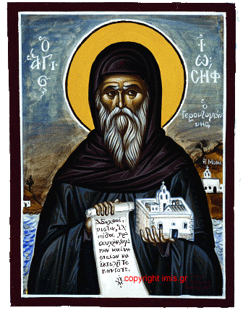
Ο Ιωσήφ ήταν ο αγαπημένος γιός του Ιακώβ. Τα αδέλφια του τον ζήλευαν, γι’ αυτό τον πούλησαν για σκλάβο στην Αίγυπτο. Εκεί ο Ιωσήφ, μετά από πολλές περιπέτειες κατάφερε να γίνει κυβερνήτης της. Κάποια στιγμή συναντήθηκε ξανά με την οικογένεια του.

Slide 3
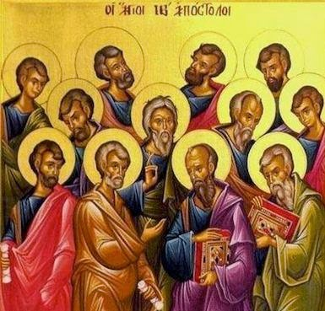
Ο Ιωσήφ συναντιέται μετά από πολλά χρόνια με τον πατέρα και τρέχει συγκινημένοσ στην αγκαλιά του.
Ιακώβ: Παιδί μου, μου έδωσες μεγάλη χαρά. Νόμιζα ότι ήσουν νεκρός.
Ιωσήφ: Κι εγώ χαίρομαι που σε βλέπω. Μου φαίνεται ότι είναι ψέμα το ότι στέκεσαι μπροστά μου.
Ιακώβ: Θα ήθελα να σου ζητήσω συγνώμη για την συμπεριφορά των αδερφών σου
Ιωσήφ: Περασμένα ξεχασμένα. Σημασία έχει ότι είμαστε πάλι μαζί σαν οικογένεια.

Slide 4
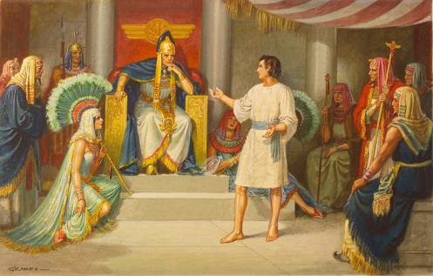
Ο Ιωσήφ μιλάει με ένα από τα αδέλφια του τον Ρουβήν.
Ρουβήν: Συγγνώμη για την συμπεριφορά μας. Εγώ, όμως, πάντα πίστευα ότι μια μέρα θα γίνεις μεγάλος και τρανός.
Ιωσήφ: Σε’ ευχαριστώ για τον καλό σου λόγο! Τι κάνετε στην Χαναάν όλα αυτά τα χρόνια;
Ρουβήν: Τα χρόνια αυτά δουλέψαμε σκληρά, κάναμε οικογένειες αλλά μείναμε ενωμένοι! Εσύ τι έκανες;
Ιωσήφ: Έκανα κι εγώ οικογένεια και με τη βοήθεια του Θεού έφτασα ψηλά.

Slide 5
Βιβλιογραφία
1^{η} εικόνα:
https://www.google.gr/search?hl=el&site=imghp&tbm=isch&source=hp&biw=1366&bih=667&q=%CE%B9%CE%B1%CE%BA%CF%89%CE%B2&oq=%CE%B9%CE%B1%CE%BA%CF%89%CE%B2&gs_l=img.3..0l10.12858.15119.0.17030.5.3.0.2.2.0.142.372.0j3.3.0....0...1ac.1.64.img..0.5.388.RVSHRR0v8d0#hl=el&tbm=isch&q=%CE%B9%CF%89%CF%83%CE%B7%CF%86&imgrc=7RCxuoejsWtrYM%3A
2^{η} εικόνα: https://www.google.gr/search?hl=el&site=imghp&tbm=isch&source=hp&biw=1366&bih=667&q=%CE%B9%CE%B1%CE%BA%CF%89%CE%B2&oq=%CE%B9%CE%B1%CE%BA%CF%89%CE%B2&gs_l=img.3..0l10.12858.15119.0.17030.5.3.0.2.2.0.142.372.0j3.3.0....0...1ac.1.64.img..0.5.388.RVSHRR0v8d0#hl=el&tbm=isch&q=%CE%BF%CE%B9+%CE%B3%CE%B9%CE%BF%CE%B9+%CF%84%CE%BF%CF%85+%CE%B9%CE%B1%CE%BA%CF%89%CE%B2&imgrc=ygu6BT9cNdp7iM%3A
3^{η} εικόνα: https://www.google.gr/search?hl=el&site=imghp&tbm=isch&source=hp&biw=1366&bih=667&q=%CE%B9%CE%B1%CE%BA%CF%89%CE%B2&oq=%CE%B9%CE%B1%CE%BA%CF%89%CE%B2&gs_l=img.3..0l10.12858.15119.0.17030.5.3.0.2.2.0.142.372.0j3.3.0....0...1ac.1.64.img..0.5.388.RVSHRR0v8d0#hl=el&tbm=isch&q=%CE%B9%CF%89%CF%83%CE%B7%CF%86+%CE%BA%CE%B1%CE%B9+%CF%84%CE%B1+%CE%B1%CE%B4%CE%B5%CF%81%CF%86%CE%B9%CE%B1+%CF%84%CE%BF%CF%85&imgrc=3TwhajpgL8no_M%3A

